Slide 1
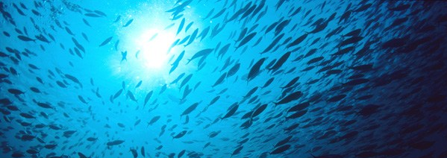


ASSOCIATION RIEM
KERVILLEN
Réunion d’information
www.riem-asso.com contact.riem@gmail.com 06 20 71 02 81

Slide 2
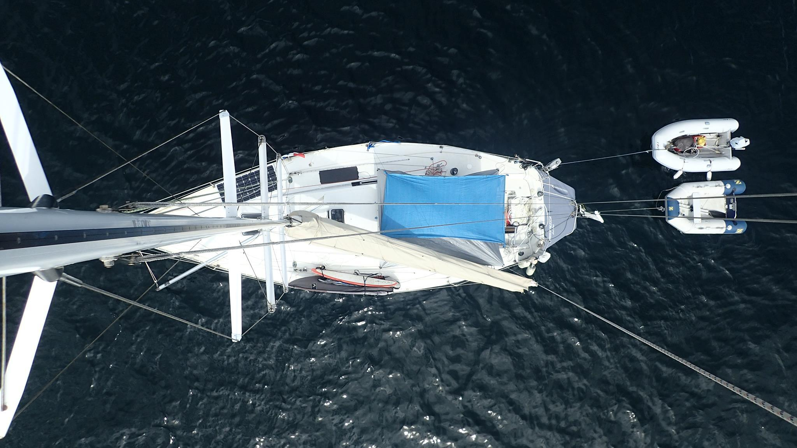
ASSOCIATION RIEM
Préservation du littoral et de la mer
Sciences Marines Participatives
Des actions pour des besoins scientifiques
Missions en mer & missions littoral
Phytoplancton
Macro-déchets flottants
Animaux marins

Slide 3
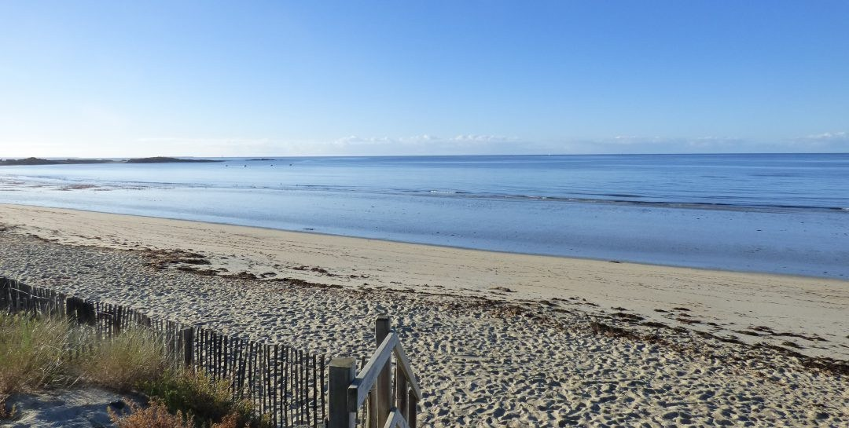
ASSOCIATION RIEM
Préservation du littoral et de la mer
Sciences Marines Participatives
Des actions pour des besoins scientifiques
Missions en mer & missions littoral
BioLit
O.C.L.M.

Slide 4
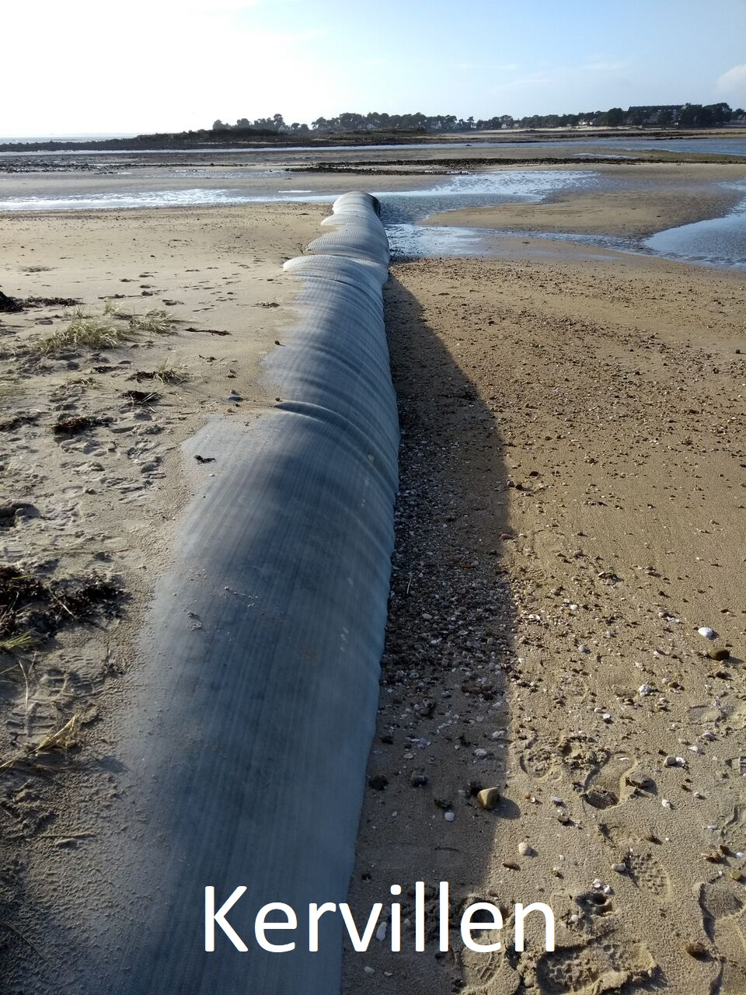
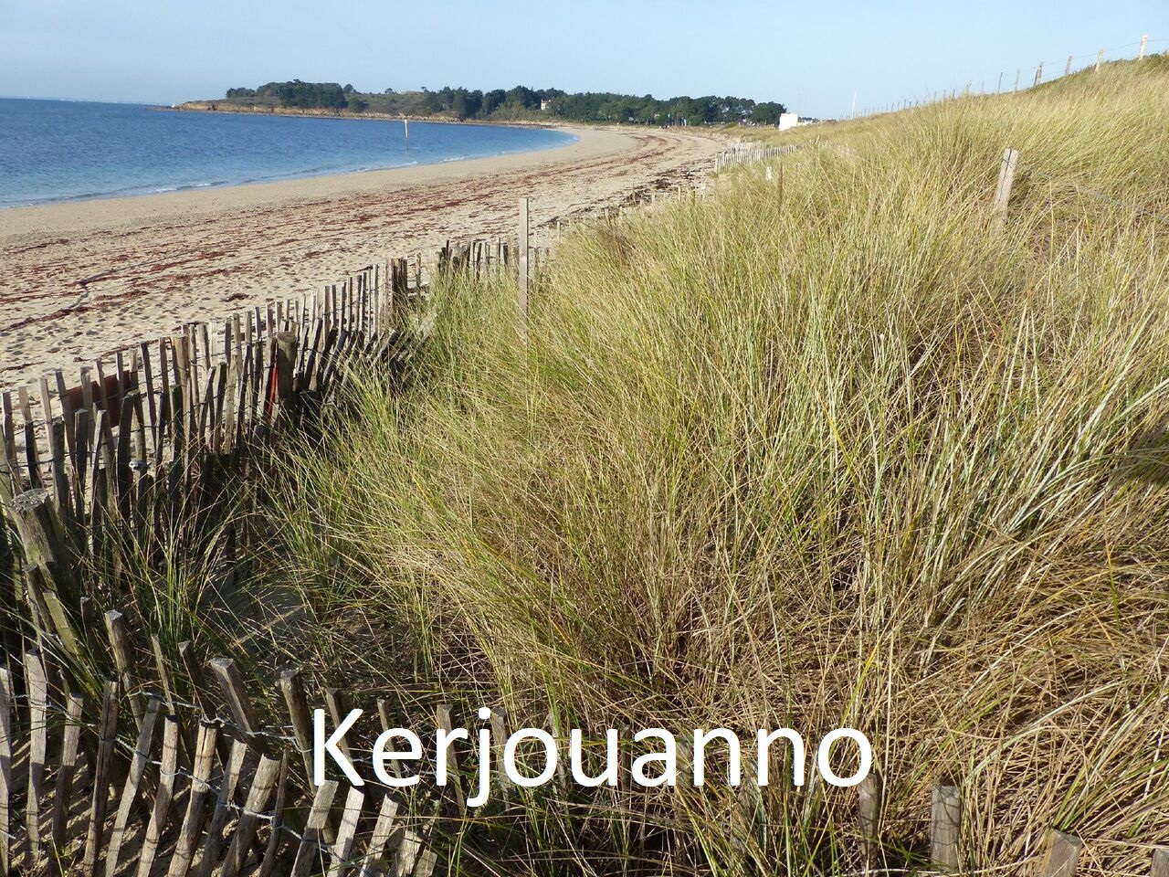
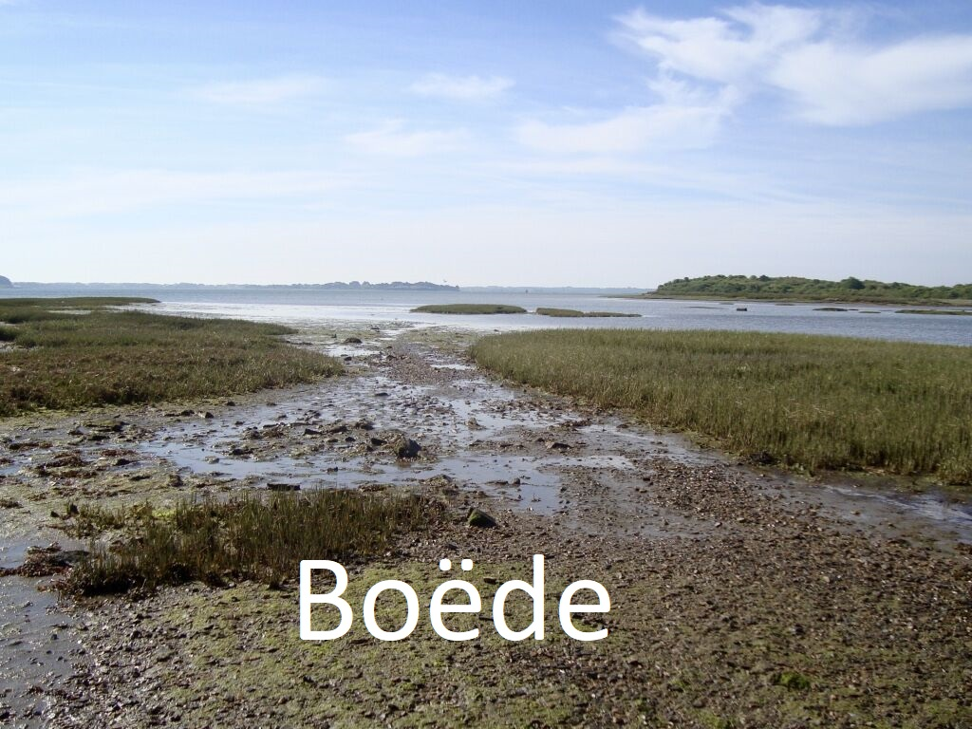
O.C.L.M.
Observatoire Citoyen du Littoral Morbihannais
Suivi participatif du trait de côte et création d’une banque de données
3 sites actuellement suivis :
  Kerjouanno
  Boëde
  Kervillen
Protocole adapté à chaque site

Slide 5
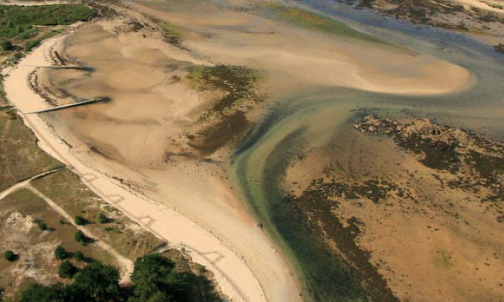
Site de KERVILLEN
Espace Naturel Sensible (ENS)
Abrite une mosaïque d’habitats écologiquement importants
Gestion particulière de ce site pour limiter l’érosion

Slide 6
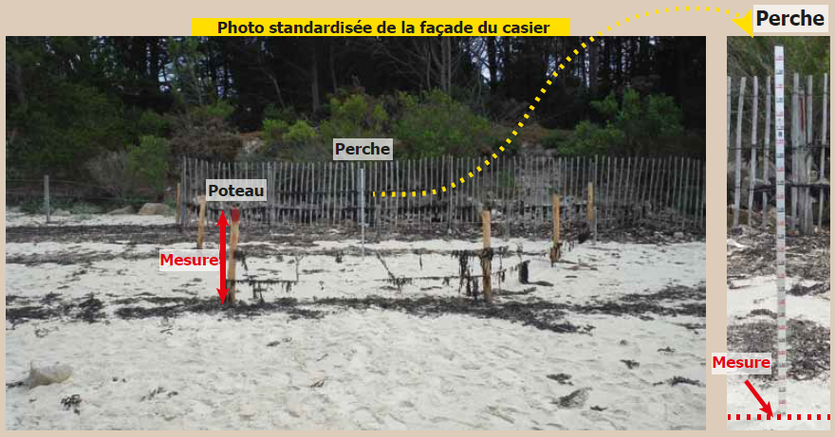
PROTOCOLE casier de protection
Suivre l’évolution du haut de plage aménagé par un casier de tri-fils
1. Mesure de la hauteur du poteau par rapport au sable
2. Noter la graduation de la perche
3. Estimer le recouvrement végétal du casier
4. Photographier l’aménagement de face ( 10 pas en arrière et en paysage !)

Slide 7
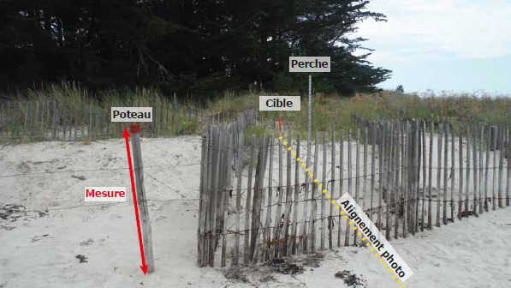
PROTOCOLE casier de ganivelles
Suivre l’évolution de la création d’une dune végétalisée
1. Mesure de la hauteur du poteau par rapport au sable
2. Noter la graduation de la perche
3. Estimer le recouvrement de la végétation
4. Photographier l’aménagement de face (10 pas en arrière et en paysage !)

Slide 8
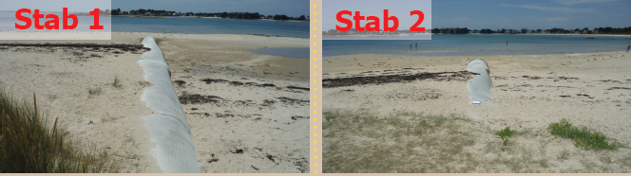
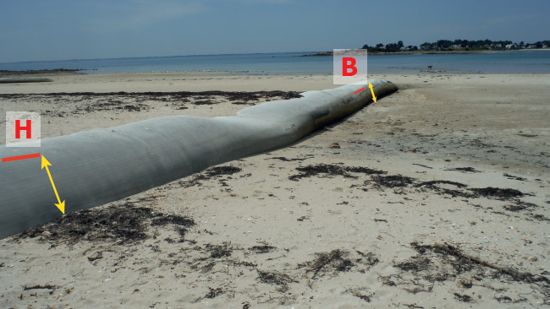

PROTOCOLE
Stabiplage
Evaluer la dynamique d’une plage aménagée par des stabiplages
1. Photographies standardisées depuis les postes photos
2. Mesures de la hauteur des deux points H et B sur chaque stabiplage
Ne pas mesurer SOUS le stabiplage

Slide 9
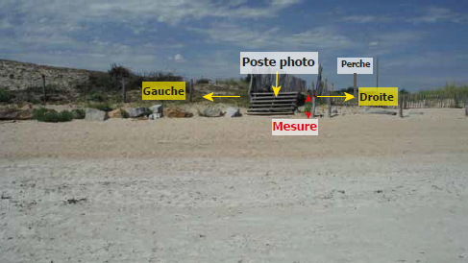
PROTOCOLE tri-fils et enrochements
Mesurer l’évolution du haut de plage
1. Photographier l’aménagement (gauche/droite) en format paysage en respectant les cibles indiquées sur le protocole
2. Mesurer la hauteur du poteau par rapport au sable
3. Noter la graduation de la perche

Slide 10
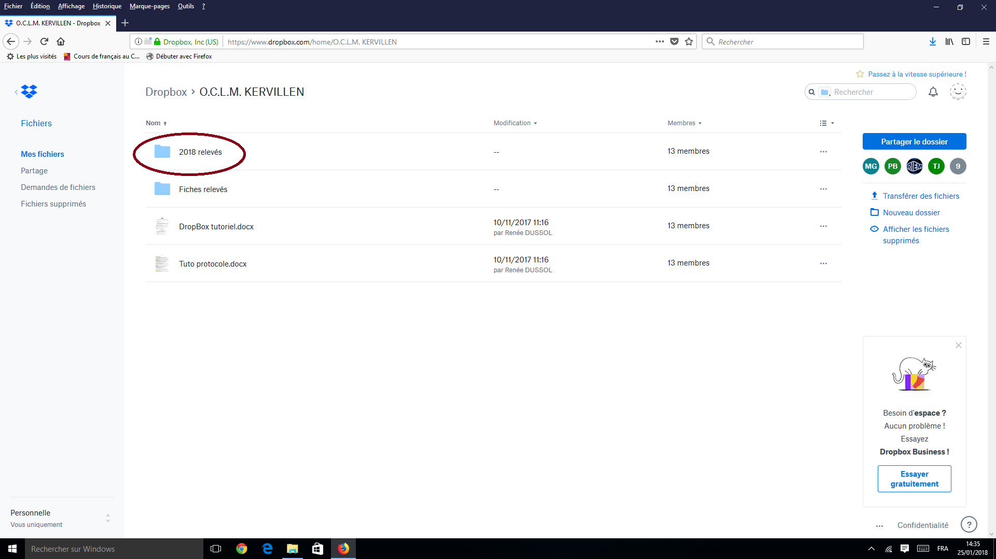
DROPBOX

Slide 11
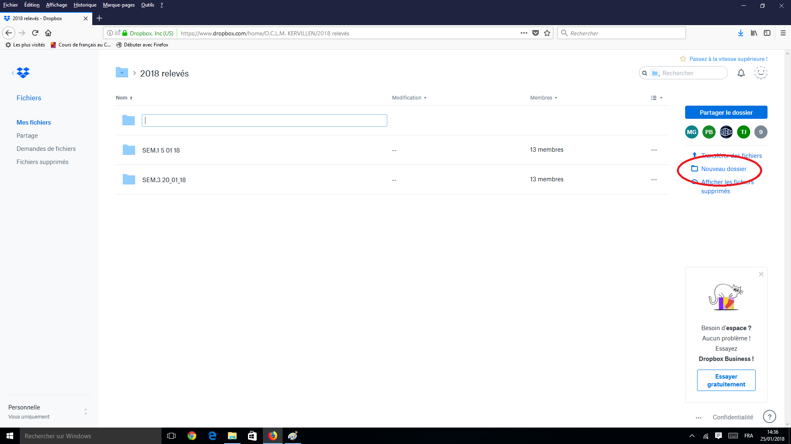
DROPBOX

Slide 12
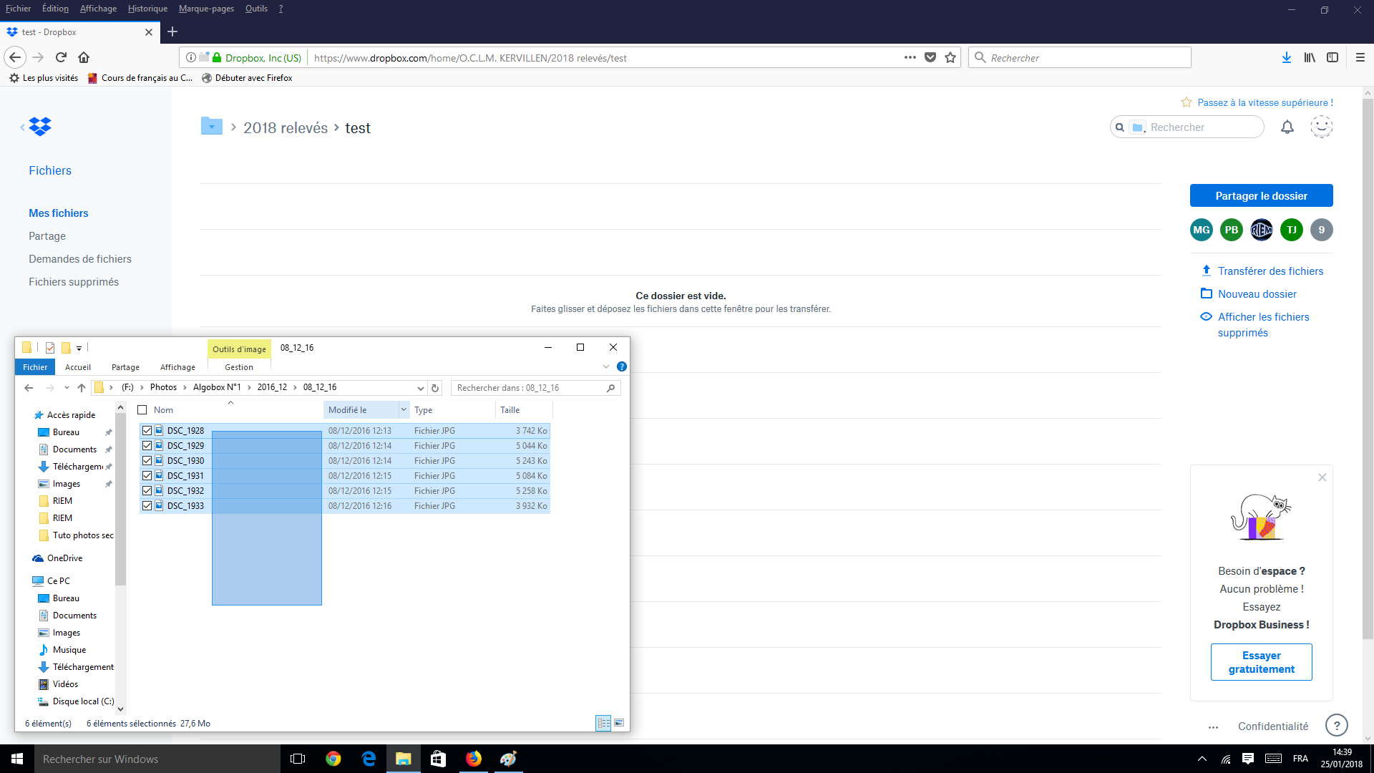
DROPBOX

Slide 13
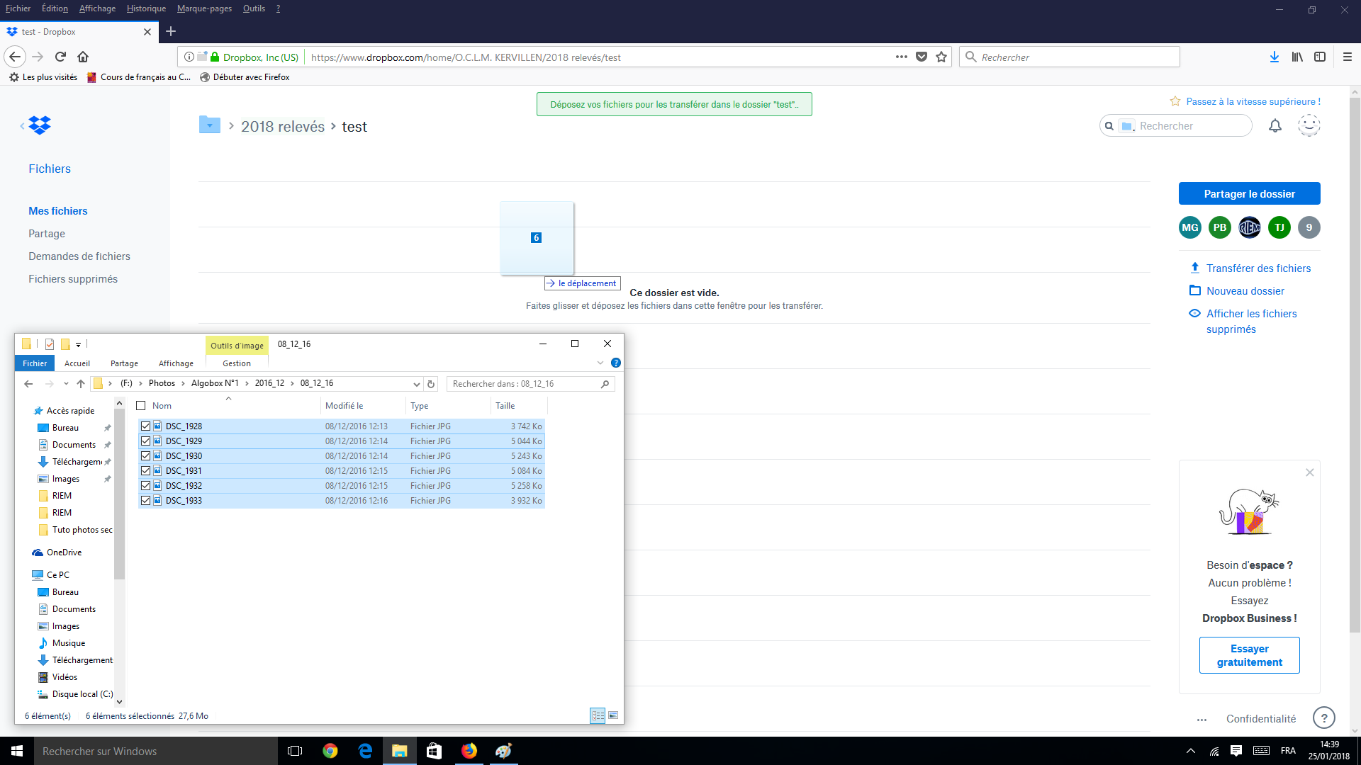
DROPBOX

Slide 14
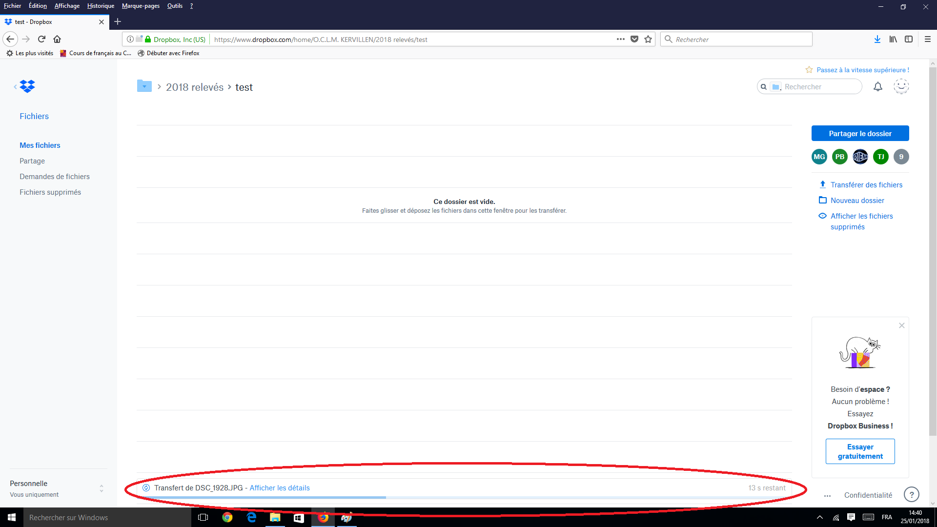
DROPBOX

Slide 15
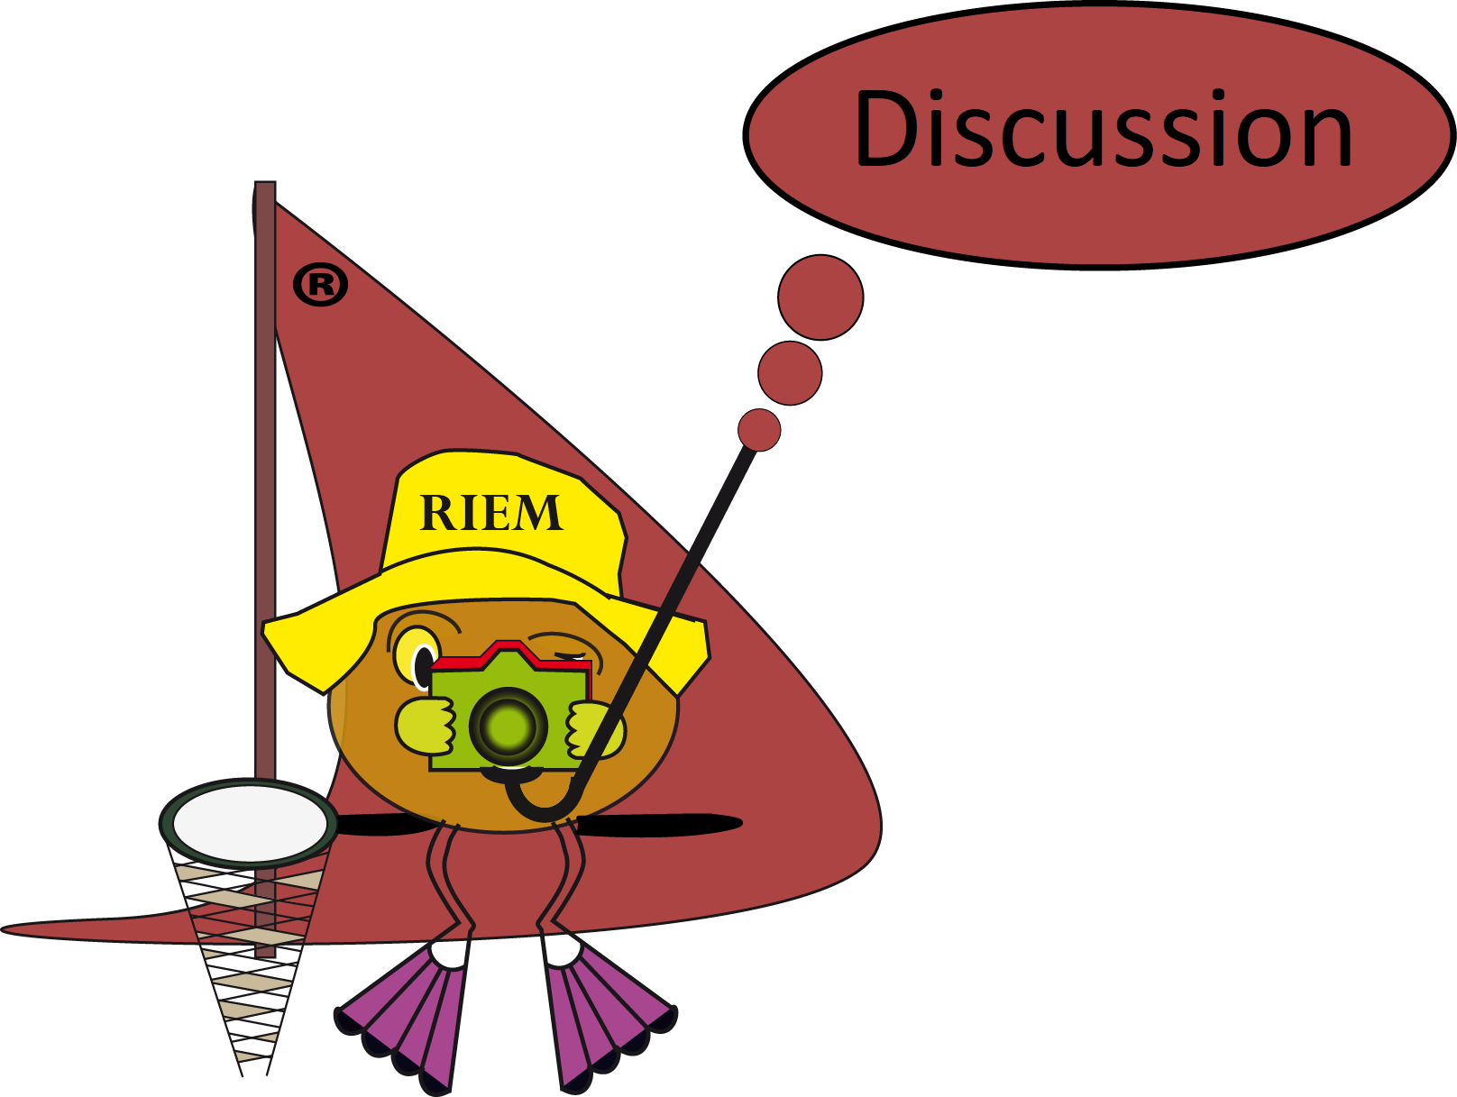
Merci de votre attention !
Questions ?
Remarques ?
www.riem-asso.com contact.riem@gmail.com 06 20 71 02 81

